Slide 1
Detección y conteo de vehículos para planificación urbana

Slide 2
Introducción / Problemática
El crecimiento urbano y el aumento en la adquisición de vehículos han llevado a un incremento significativo en el flujo vehicular en las principales ciudades del mundo. Los sistemas de semáforos actuales, que operan con tiempos predefinidos, no se adaptan a las variaciones del flujo vehicular, causando congestiones y subutilización de las vías.

Slide 3
Objetivos del Proyecto
- Desarrollar un sistema de detección de vehículos en tiempo real
- Contabilizar el número de vehículos.
- Analizar datos para ajustes adaptativos en ámbitos de movilidad y planificación

Slide 4
Opciones de aplicación
Clasificadores en cascada
Redes neuronales
Detección de características locales
Flujo óptico
Mezcla gaussiana

Slide 5

Metodología
Captura de Video y Preprocesamiento
Visualización y control de flujo
Sustracción de fondo
Detección y conteo de vehículos
Operaciones morfológicas
Detección de contornos

Slide 6
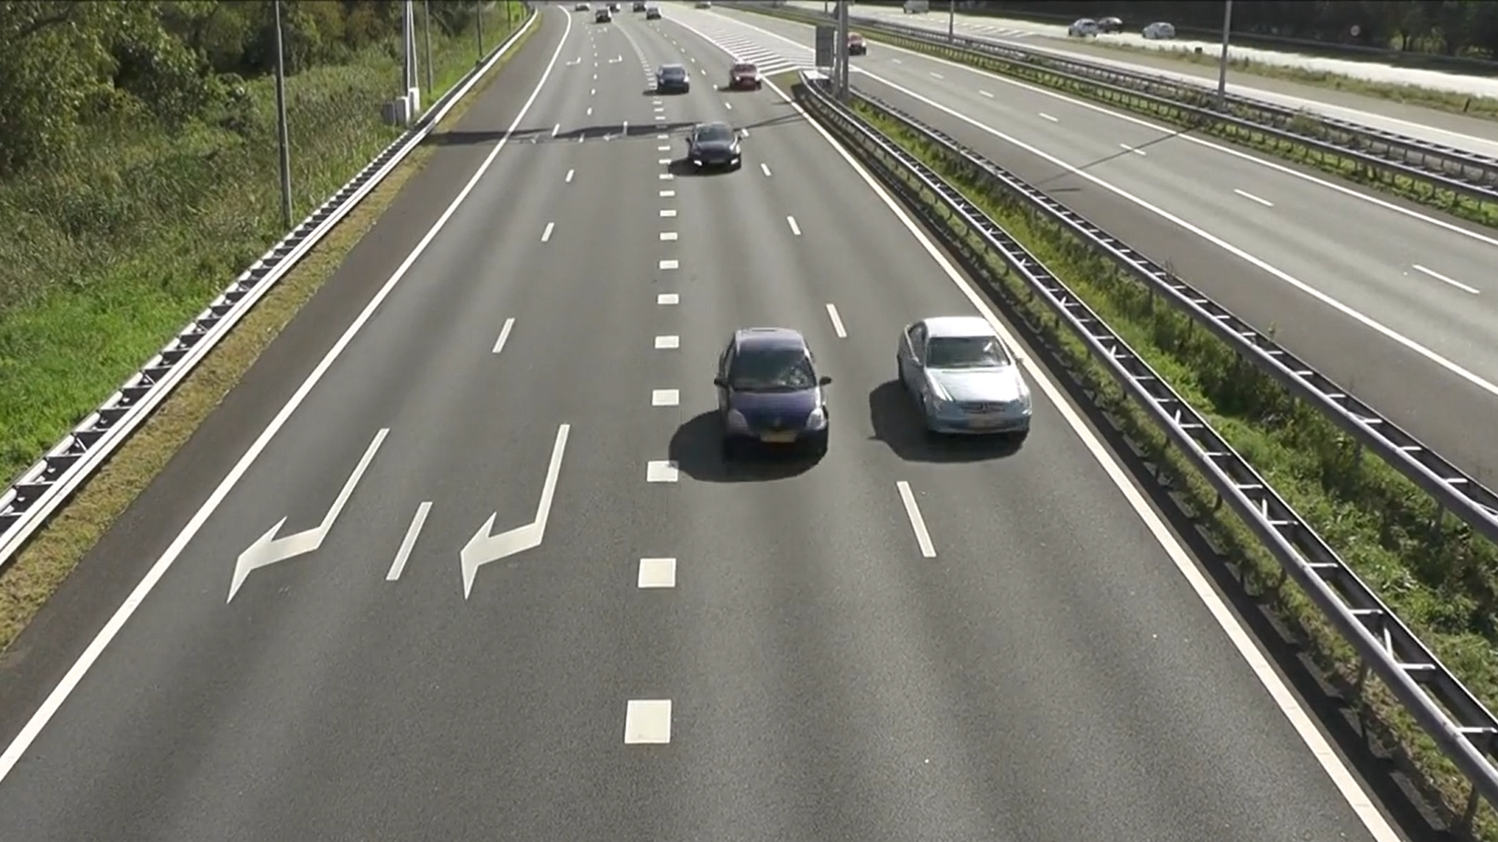

Slide 7
Captura de Video y Preprocesamiento
- Captura de video con OpenCV (cv2.VideoCapture).
- Conversión de espacio de color (BGR a escala de grises).
- Simplificación del procesamiento de imágenes.

Slide 8
Sustracción de Fondo
- Uso de cv2.createBackgroundSubtractorMOG2.
- Separación de objetos en movimiento del fondo.
- Aplicación de la teoría de Mezcla Gaussiana (MOG2).

Slide 9
Operaciones Morfológicas
- Creación de kernel para operaciones morfológicas.
- Dilatación y eros...

Slide 10
Detección de Contornos
- Uso de cv2.findContours para encontrar contornos.
- Análisis de forma y detección de objetos.

Slide 11
Detección y Conteo de Vehículos
- Uso de cv2.boundingRect para identificar vehículos.
- Dibujo de formas para marcar vehículos y línea de conteo.
- Conteo basado en la posición de los vehículos.

Slide 12
Visualización y Control de Flujo
- Visualización de conteo de vehículos y video procesado.
- Control de flujo con bucle y tecla 'q' para salir.

Slide 13
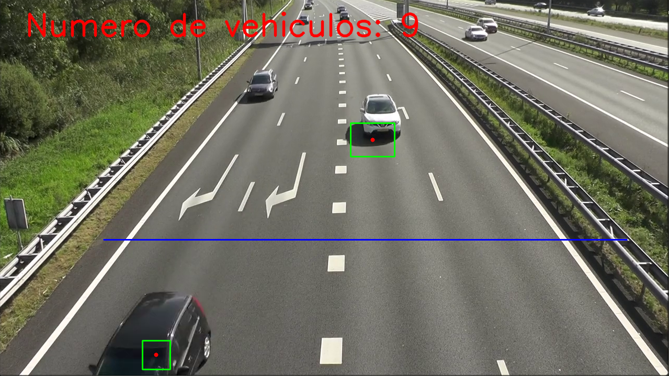
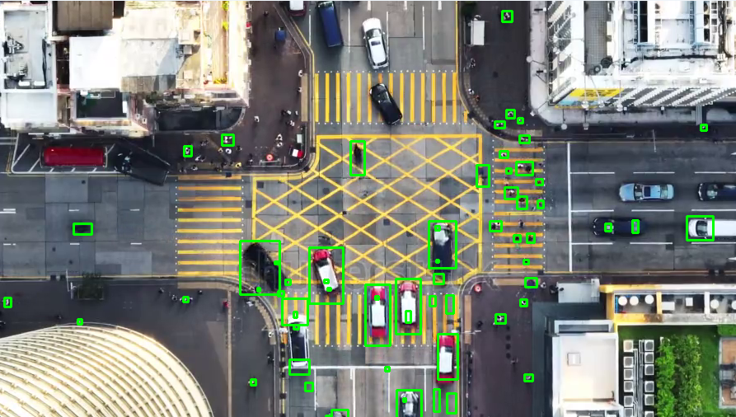
Resultados
Bibliografía: OpenCV Team, 'OpenCV 4.8.0 Documentation,' 2023. [Online]. Available: https://docs.opencv.org/4.8.0/. [Accessed: 10-11-2023].

